Slide 1
سیل ساده و فلیپ آف

Slide 2
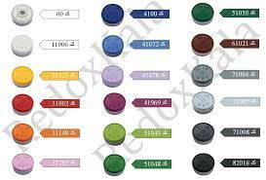

Slide 3
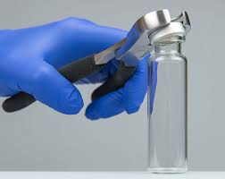
دکریمپر سایز 20-32-13 میلی

Slide 4
کریمپر سایز 20-13-32 میلی

Slide 5
Lorem.

Slide 6
انواع ویال شفاف و امبر در حجم های مختلف

Slide 7
کامبی سیل کپ

Slide 8
فلیپ اف پایه کوتاه وبلند
Lorem.

Slide 9
سیل ایزی اپن
Lorem.

Slide 10
Large Image Slide
فرنام شیمی تجهیز
09106556365

